Slide 1
Текстовий редактор MS Word  
  Форматування символів

Slide 2
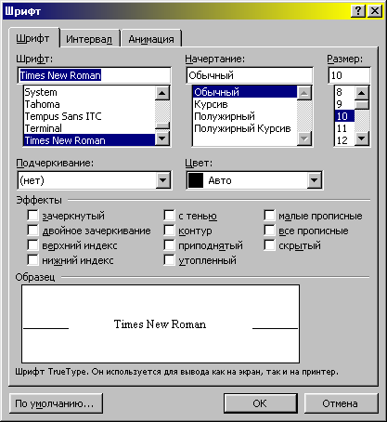
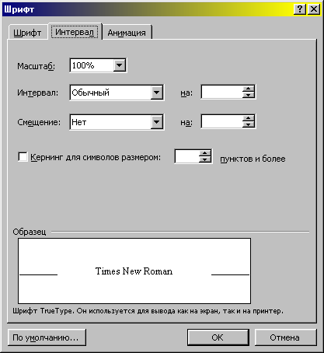
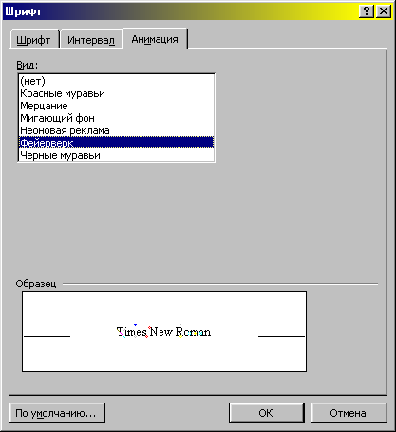
 Форматування символів
Для застосування форматування символів (команда Формат\Шрифт вкладки Шрифт, Інтервал, Анімація) до окремого слова необхідно клацнути його. Для застосування форматування символів до декількох чи слів до декількох символів у слові необхідно їх виділити

Slide 3
Форматування символів
Зміна шрифту
Зміна розміру символів
Підкреслення тексту
Застосування напівжирного накреслення
Застосування курсивного накреслення
    Застосування ефектів “Утоплений”, “Піднятий”, “Контур” і “З тінню”
Закреслювання тексту
Зміна кольору тексту

Slide 4
 Зміна шрифту
Виділити текст, якому необхідно змінити.
На панелі інструментів Форматування виберіть назву шрифту в поле Шрифт

Slide 5
Зміна розміру символів
Виділити текст, якому необхідно змінити.
На панелі інструментів Форматування виберіть необхідний розмір шрифту в поле Розмір шрифту.

Slide 6
◻ Підкреслення, напівжирний, курсивний накреслення
Підкреслення тексту
Виділити текст, якому необхідно підкреслити.
Натисніть кнопку Підкреслення.
Застосування напівжирного накреслення
Виділити текст, до якого необхідно застосувати напівжирне накреслення.
Натисніть кнопку Напівжирний.
Застосування курсивного накреслення
Виділити текст, до якого необхідно застосувати курсив накреслення.
Натисніть кнопку Курсив.

Slide 7
 Застосування ефектів “Утоплений”, “Контур”, “З тінню” і інші
Виділити текст, якому необхідно відформатувати.
В меню Формат виберіть команду Шрифт, а потім — вкладку Шрифт.
Виберіть необхідні параметри в групі Ефекти.

Slide 8
 Закреслювання тексту
Виділити текст, якому необхідно закреслити.
В меню Формат виберіть команду Шрифт, а потім — вкладку Шрифт.
Установите прапорець Закреслений.

Slide 9
 Зміна кольору тексту
Виділити текст, колір якого необхідно змінити.
Для застосування найбільше часто використовуваного кольору натисніть кнопку Колір шрифту .
Для застосування іншого кольору натисніть праворуч від кнопки Колір шрифту, виберіть необхідний колір.

Slide 10
· Зміна міжсимвольного інтервалу
Виділити текст, якому необхідно змінити.
В меню Формат виберіть команду Шрифт, а потім — вкладку Інтервал.
Для збільшення або зменшення інтервалів між символами виберіть параметр Розріджений або Ущільнений зі списку Інтервал, а потім визначити величину інтервалу в поле на.

Slide 11
 Зміщення тексту чи нагору вниз без його зменшення
Виділити текст, якому необхідно зміщення нагору, вниз.
В меню Формат виберіть команду Шрифт, а потім — вкладку Інтервал.
Зі списку Зсув виберіть параметр Нагору чи Вниз.
В поле на введіть число пунктів, на яке необхідно чи підняти опустити текст.

Slide 12
Анімація тексту
Існує можливість створення ефектів анімації тексту для документів, призначених для перегляду на екрані. Ефекти анімації тексту не виводяться на друк.
Виділити чи текст клацніть слово, до якого варто додати ефект анімації.
В меню Формат виберіть команду Шрифт, а потім — вкладку Анімація.
Виберіть необхідний ефект у списку Вид.

Slide 13
 ? Контрольні запитання
1. Що розуміють під форматуванням документів?
2. Як змінити шрифт, стиль, розмір символів?
3. Назвати призначення й основні прийоми роботи кнопок на панелі форматування.
4. Назвіть основні способи виділення фрагментів тексту в документі.
5. Як розбити текст на колонки?
6. Як можна встановити параметри сторінки?
7. Як здійснюється нумерація сторінок?
8. Які ефекти для шрифту має редактор Word?
9. Як виконується розбиття та з’єднання абзаців?

